Slide 1
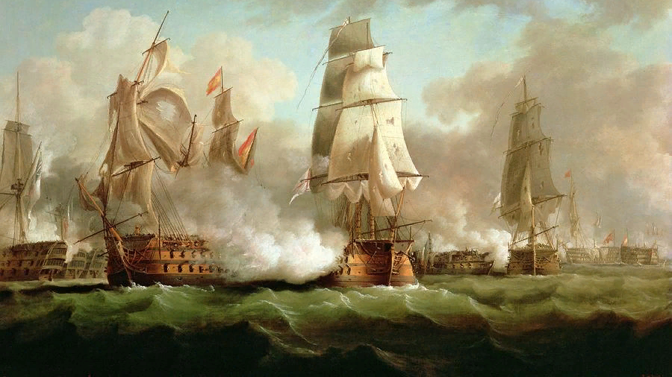
ВОЕННО-ПАТРИОТИЧЕСКИЙ МАРШРУТ «ЗЕМЛЯ АДМИРАЛОВ»

Slide 2
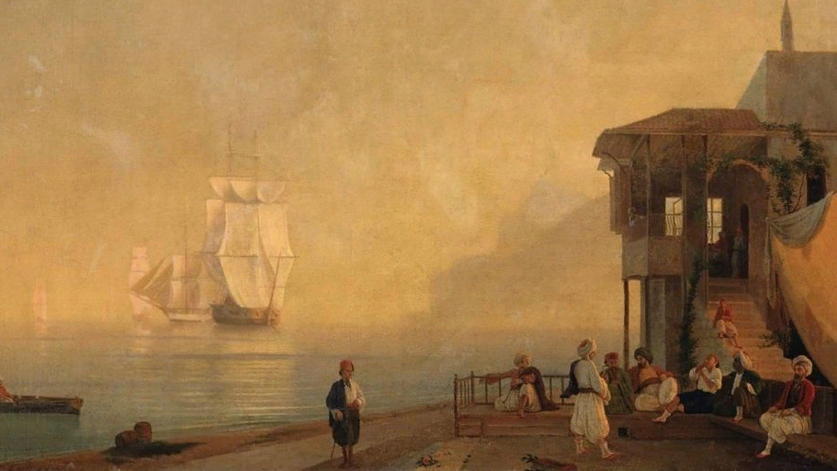
Цель проекта
Изучение истории Великой Северной экспедиции В. Беринга, более 280 лет назад сформированной в Твери, и знакомство с биографиями, службой и подвигами адмиралов, родившихся на Тверской земле.

Slide 3
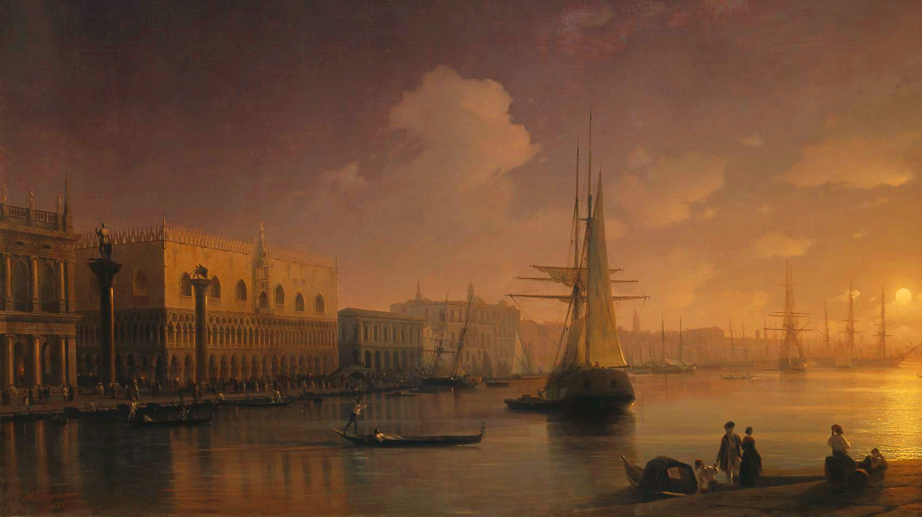
Задачи проекта
1. Подготовить материально-техническую и информационную базу для организации маршрута.
2. Провести активную рекламную кампанию проекта в социальных сетях, предложить участие в туристском маршруте школьникам, студентам колледжей и вузов.
3. Выйти с инициативой развития данного направления познавательного туризма в административные структуры и профессиональные сообщества с целью возможного привлечения средств на разработку уникальных туристских маршрутов в малые города и исторические места Тверской области.

Slide 4
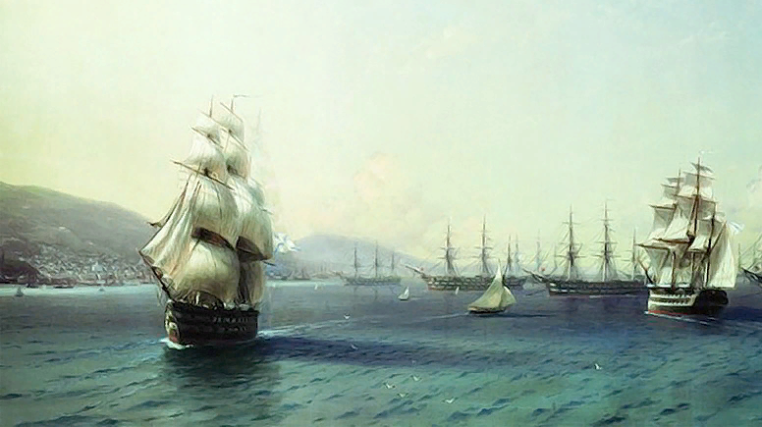
Актуальность проекта
Современное стратегическое направление на развитие внутреннего и въездного туризма («Стратегия развития туризма в Российской Федерации на период до 2035 года» от 20 сентября 2019 года). Именно туризм может и должен стать одним из источников экономического развития регионов с одновременным созданием новых рабочих мест и совершенствованием инфраструктуры.
Подъем патриотического воспитания школьников и студентов, связанный с подготовкой к 75-летию Великой Победы.
Формирование идентичности подрастающего поколения на основе знаний истории своего края, достижений и подвигов своих земляков. Предлагаемый проект позволяет связать воедино многие этапы истории Тверской земли на примере героических судеб ее уроженцев.

Slide 5
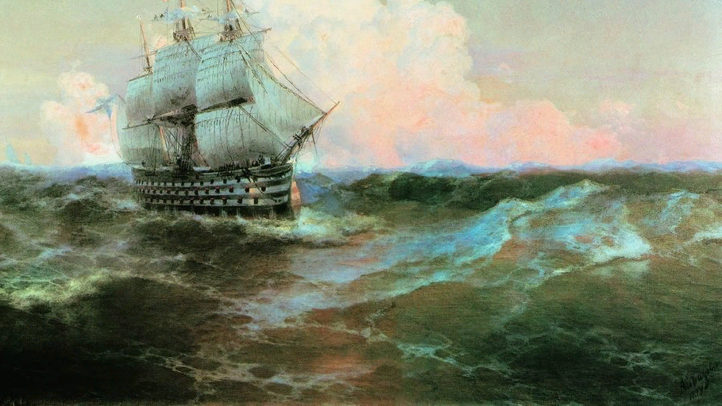
Миссия маршрута: патриотическое воспитание и мотивация к познавательной деятельности, изучению трудов и подвигов земляков, уроженцев тверской земли.
Предполагаемая целевая аудитория: школьники и молодежь из Твери, Москвы, Ярославля, Смоленска, а также все туристы, интересующиеся краеведением и историей Тверского края.
Сезон: круглый год. Маршрут станет доступен в полной мере в мае 2020 года (после открытия Ржевского мемориального комплекса).
Продолжительность: 2 дня/1 ночь.

Slide 6
НАСЕЛЕННЫЕ ПУНКТЫ, ЧЕРЕЗ КОТОРЫЕ ПРОХОДИТ МАРШРУТ:
Тверь – Старица, село Рясня – д. Хорошево Ржевского района – Торопец – Тверь
КАРТА МАРШРУТА: 1 день. Тверь – Старица, село Рясня – д. Хорошево Ржевского района – Торопец 2 день. Торопец – Тверь
(карта маршрута представлена на следующем слайде)

Slide 7
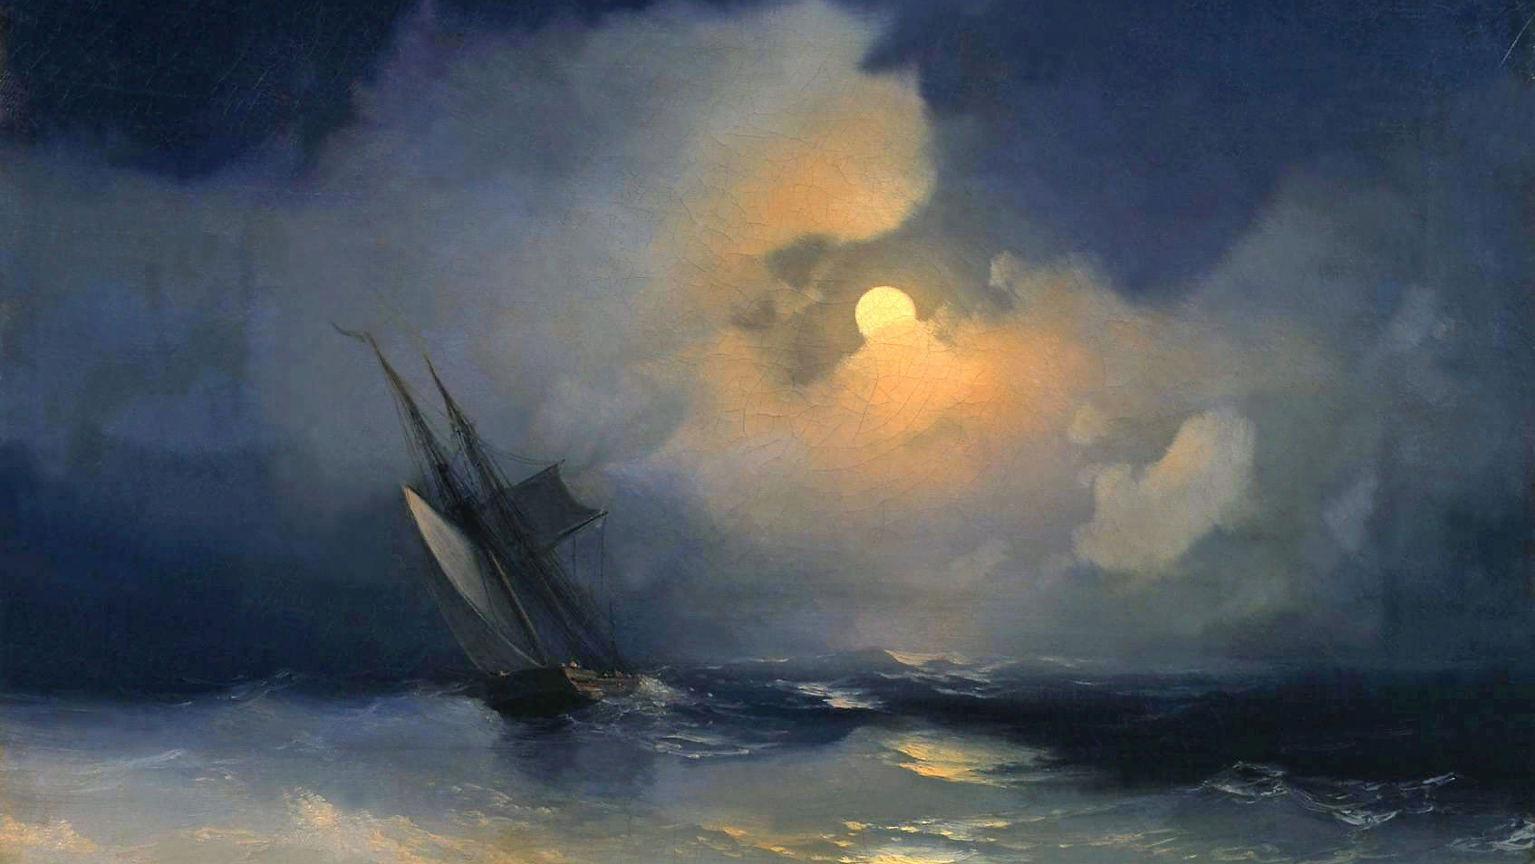
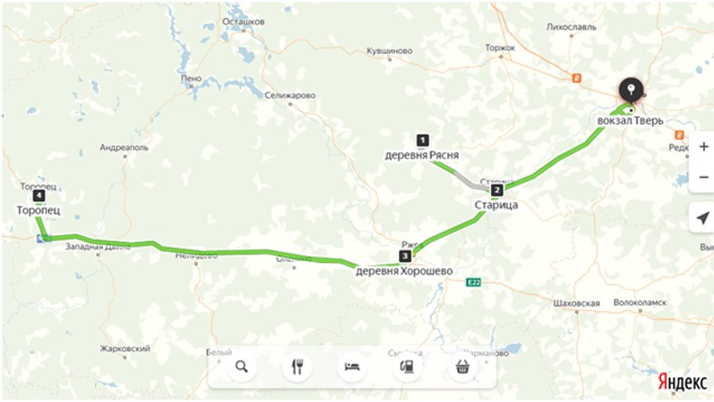
Карта маршрута

Slide 8
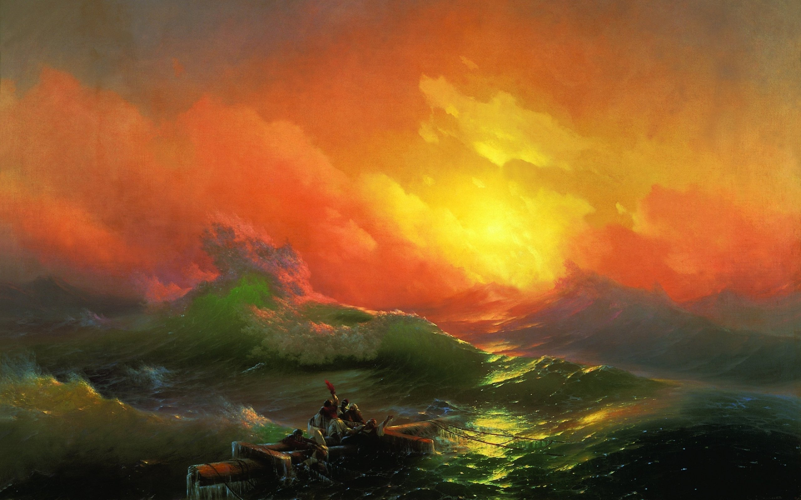
Программа маршрута
Рекомендуемый проезд из Москвы: скоростной поезд «Ласточка» с сообщением Москва – Тверь. Отправление в 06:58 с Ленинградского вокзала. Прибытие в Тверь в 8:42. Билеты на поезд покупаются туристами самостоятельно. Время отправления и прибытия поезда уточняется на сайте РЖД или по купленным билетам.
Встреча с гидом назначена на 8:50 на привокзальной площади возле автобуса.

Slide 9
Первый день
09:00 – Начало поездки: сбор в салоне автобуса и отъезд.
09:15 – Посещение тверского музея фотографии «Искра»: проведение презентации по Северной экспедиции с помощью современной техники музея. Старт квеста.
10:20 – Посещение памятников Нахимову (расположен во дворе школы №4) и морякам (улица 50 лет октября).
11:00 – Выезд из Твери в Старицкий район (77 км до Старицы).
12:40 – Прибытие в морскую сухопутную деревню Рясня Старицкого района (48 км от Старицы). Посещение музея вице-адмирала В.А. Корнилова, героя обороны Севастополя во время Крымской войны (1853-1854 гг.). Экскурсия по музею. Возвращение в Старицу.
14:20 – Обед в кафе «TiАmo», г. Старица.
15:00 – Поездка к Ржевскому мемориальному комплексу Советскому солдату (расположенный в 6 км от Города воинской славы Ржева, возле д. Хорошево Ржевского района). Мемориал строится на основе проекта скульптора Андрея Коробцова и архитектора Андрея Фомина. Будет доступен для посещения с 9 мая 2020 года.
16:00 – Прибытие к мемориальному комплексу. Экскурсионная программа.
16:30 – Выезд в следующий пункт экскурсии – город Торопец (190 км от мемориального комплекса).
19:30 – Заселение в гостиницу «Торопа».
20:00 – Ужин в кафе «Юна» при гостинице.

Slide 10
Второй день
09:00 – Завтрак в кафе «Юна».
10:20 – Выезд из гостиницы «Торопа».
10:30 – Обзорная экскурсия по городу. Рассказ о главных достопримечательностях и исторических событиях, которые происходили на территории Торопецкого уезда.
11:30 – Прибытие к памятнику адмиралу Рикорду..
11:50 – Посещение Дома детского творчества, знакомство с молодёжным видеолекторием и просмотр короткометражных фильмов про адмиралов – уроженцев Торопецкой земли (П.И. Рикорда, М.И. Ратманова, А.И. Чирикова, И.Л. Голенищева-Кутузова).
13:40 – Обед в кафе «Лето», г. Торопец.
14:20 – Выезд из Торопца в Тверь. Проведение конкуса «Своя игра». Подведение итогов квеста маршрута. Вручение призов — запечатанных сургучом капсул с водой истока Воглги. Финальный интерактив «Послание в бутылке». Мнения об экскурсии и/или пожелания участников,оформленные на бумаге, передаются экскурсоводу по морской традиции в запечатанной бутылке. В дальнейшем эти отклики войдут в «Книгу путешественников»
18:30 – Прибытие на железнодорожный вокзал в Тверь.

Slide 11
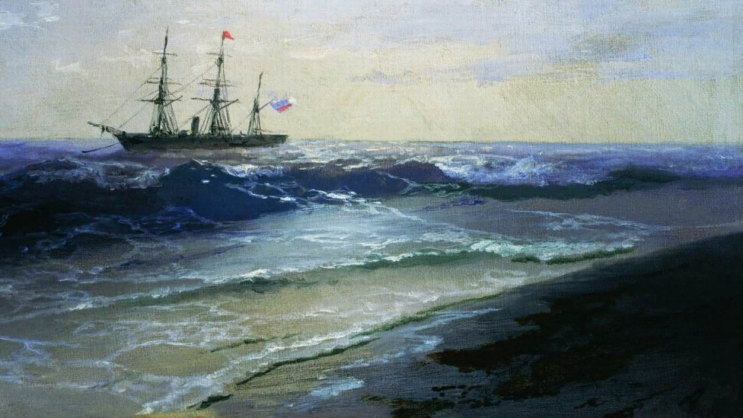
СТОИМОСТЬ ТУРА: 3700 рублей.
ПЕРЕЧЕНЬ УСЛУГ, ВХОДЯЩИХ В СТОИМОСТЬ ТУРА: транспортное обслуживание по программе (автобус туристического класса); экскурсионная программа (включая билеты); проживание в гостинице «Торопа» (1 ночь); питание (2 обеда, 1 ужин, 1 завтрак); работа сопровождающего и гидов.
ПЕРЕЧЕНЬ УСЛУГ, НЕ ВХОДЯЩИХ В СТОИМОСТЬ ТУРА: проезд от Москвы\Ярославля\Смоленска до Твери и обратно; расходы личного характера (иные гостиничные счета, покупка сувениров).

Slide 12
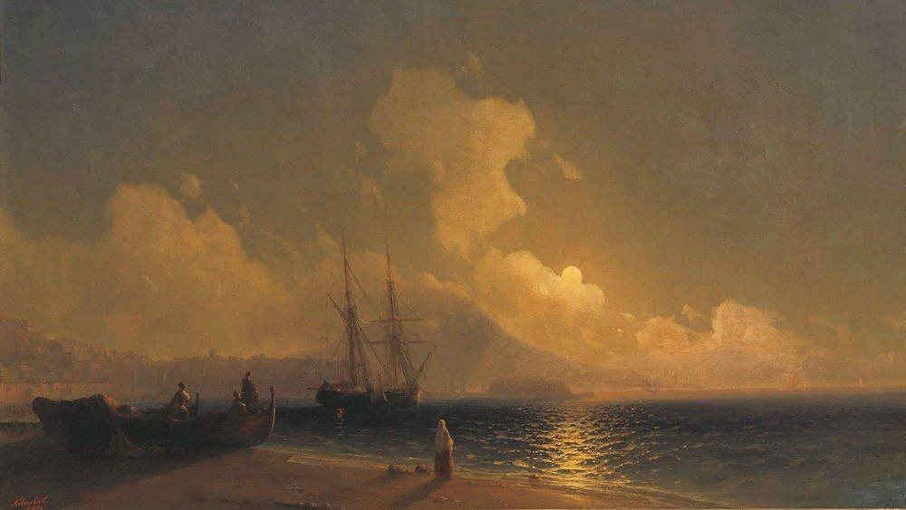
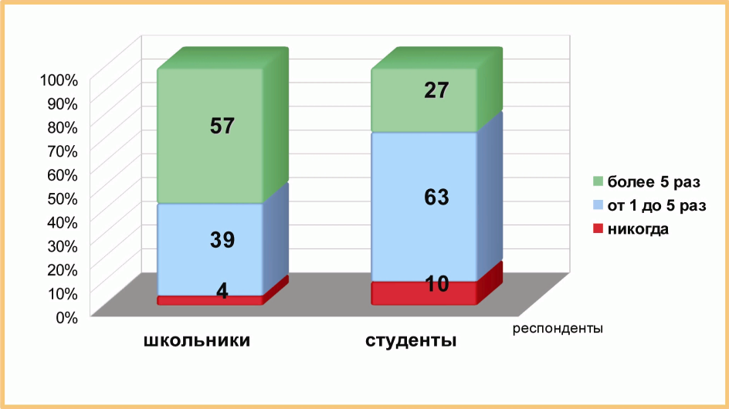
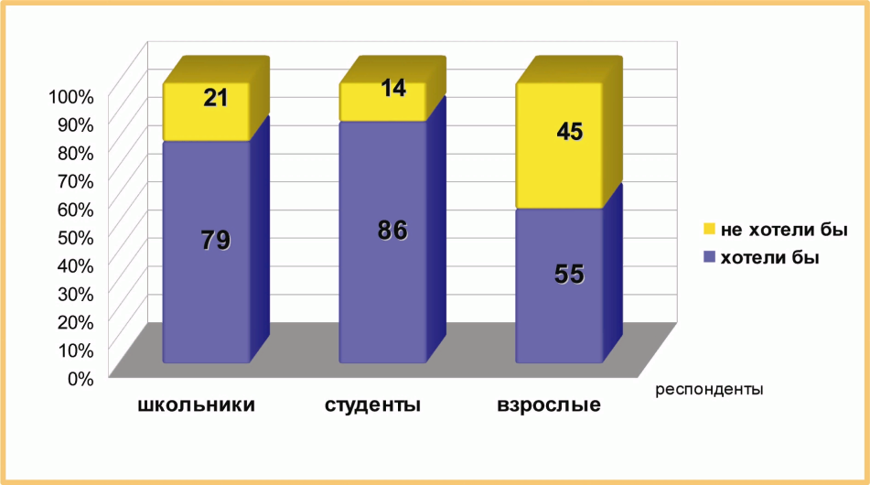
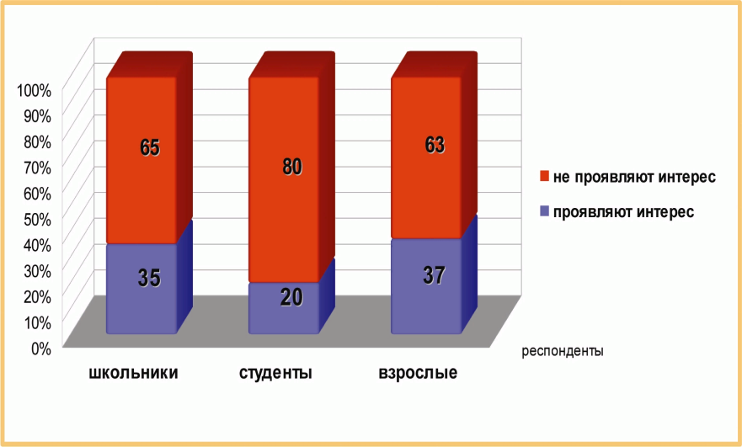
Исследование заинтересованности целевой аудитории маршрутом «Земля адмиралов»
При создании тура был проведен социологический опрос, в котором приняли участие 277 человек. 39% из них составили школьники в возрасте от 15 до 17 лет, 56% - студенты, 5% - респонденты в возрасте старше 25 лет.
График 1. График 2. График 3.
Частота путешествий по Тверской обл. Желание расширить знания в Заинтересованность тематикой
Отечественной истории маршрута

Slide 13
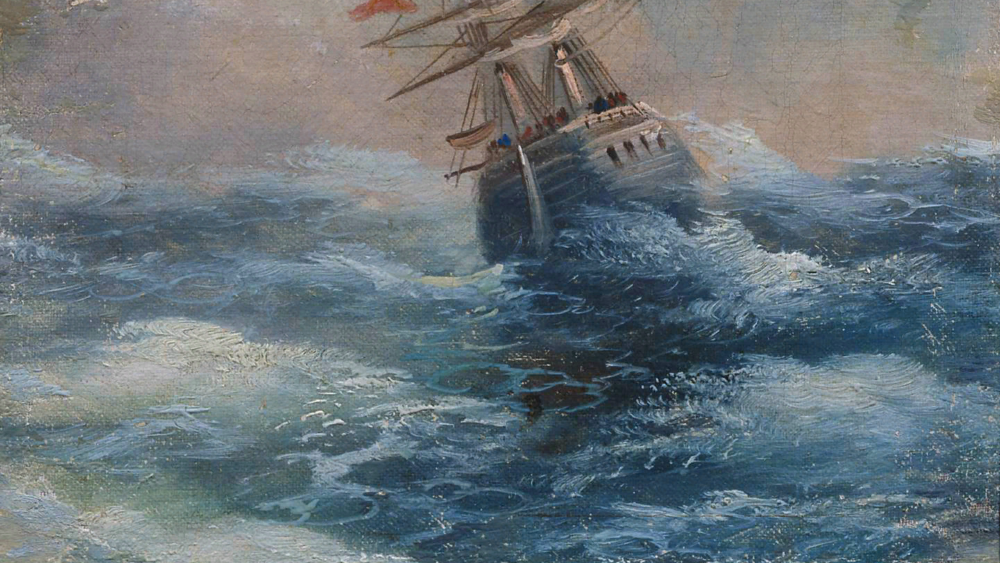
Приглашаем к участию в маршруте «Земля адмиралов» на Тверской земле!
Команда проекта:
Студенты факультета географии и геоэкологии Тверского государственного университета Калинина Полина, Николаева Виктория, Климчук Лия, Евграфова Татьяна, Гусарова Анна, Романова Елена

